Slide 1


Universidad Tecnológica de Panamá
Centro Regional de Chiriquí
Facultad: Sistemas Computacionales
Carrera: Lic. Desarrollo y gestión de software
Facilitador(a): Napoleón Ibarra
Participantes:
Harold Morales 4-831-1350
Carlos Miranda 4-829-535
Materia: Desarrollo de software IV

Slide 2
Introducción
La replicación de bases de datos es una técnica esencial para garantizar la disponibilidad y sincronización de la información entre servidores. Este trabajo tiene como objetivo implementar y demostrar la replicación en MySQL/MariaDB mediante PHP y XAMPP, configurando un servidor maestro en Windows y uno esclavo en Ubuntu. Además, se desarrolla una aplicación web en PHP para gestionar usuarios y comprobar en tiempo real cómo los cambios se reflejan entre ambos servidores, uniendo la teoría con la práctica para mejorar la confiabilidad y el rendimiento de los sistemas de información.

Slide 3

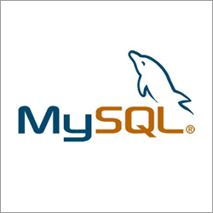
Conceptos Fundamentales
MySQL y MariaDB son Sistemas Gestores de Bases de Datos Relacionales (SGBD) que permiten almacenar, organizar y manipular información estructurada mediante el lenguaje SQL. Utilizan un modelo basado en tablas relacionadas, lo que facilita la gestión eficiente y segura de grandes volúmenes de datos. MariaDB nació como una versión libre y totalmente compatible con MySQL, creada por sus desarrolladores originales tras la adquisición de este por Oracle. Aunque comparten los mismos comandos e instrucciones, MariaDB incorpora mejoras en rendimiento, seguridad y escalabilidad, siendo una opción preferida para proyectos modernos que requieren estabilidad y alto desempeño.

Slide 4

Conceptos Fundamentales
PHP y su relación con MySQL/MariaDB
PHP (Hypertext Preprocessor) es un lenguaje de programación del lado del servidor que permite crear aplicaciones web dinámicas capaces de interactuar con bases de datos MySQL o MariaDB. Gracias a funciones integradas como mysqli_connect() o a la clase PDO, PHP puede ejecutar consultas SQL para insertar, modificar, eliminar o mostrar información en tiempo real desde una interfaz web, convirtiéndose en una herramienta clave en el desarrollo web moderno.

Slide 5

Conceptos Fundamentales
Rol de XAMPP
XAMPP actúa como un entorno de desarrollo local que reúne todos los componentes necesarios para ejecutar sistemas basados en PHP y MySQL/MariaDB. Su nombre proviene de la combinación de tecnologías: X (multiplataforma), A (Apache, servidor web), M (MySQL/MariaDB, base de datos), P (PHP) y P (Perl). Gracias a XAMPP, los desarrolladores pueden crear, probar y depurar sus aplicaciones en un entorno controlado antes de implementarlas en un servidor real, simplificando la instalación y configuración de los servicios requeridos.

Slide 6
Requerimientos del Proyecto
Requisito | Descripción
Software principal | XAMPP (Apache, PHP, MariaDB) en Windows y Linux
Herramienta de gestión | MySQL Workbench
Lenguaje backend | PHP 8.x
Base de datos | MariaDB 10.4 (compatible con MySQL)
Sistema operativa | Windows 10 y Ubuntu 22.04
Configuración de red | Adaptador en modo puente (para conexión directa entre ambos sistemas)
Puertos utilizados | 3307 (Windows Maestro) y 3306 (Ubuntu Esclavo)

Slide 7
Configuración Técnica
Archivos y Entornos
Archivo de configuración en Windows (maestro):
Ruta: C:\xampp\mysql\bin\my.ini
[mysqld]
port=3307
server-id=1
log-bin=mysql-bin
binlog-do-db=investigacion3_db
bind-address=0.0.0.0
Archivo de configuración en Ubuntu (esclavo):
Ruta: /opt/lampp/etc/my.cnf
[mysqld]
port=3306
server-id=2
replicate-do-db=investigacion3_db

Slide 8
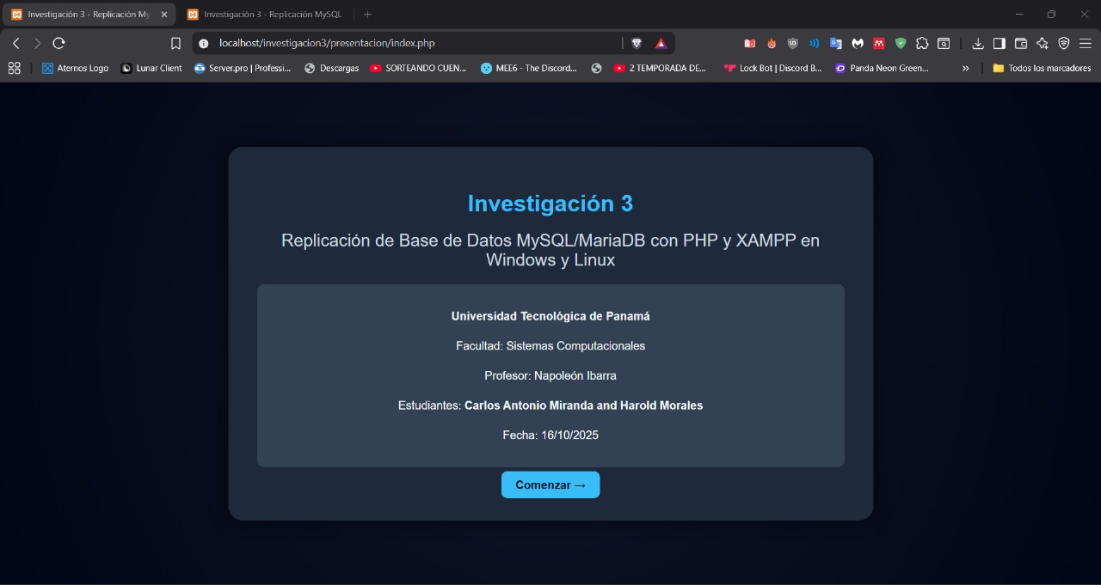
Demostración Práctica

Slide 9
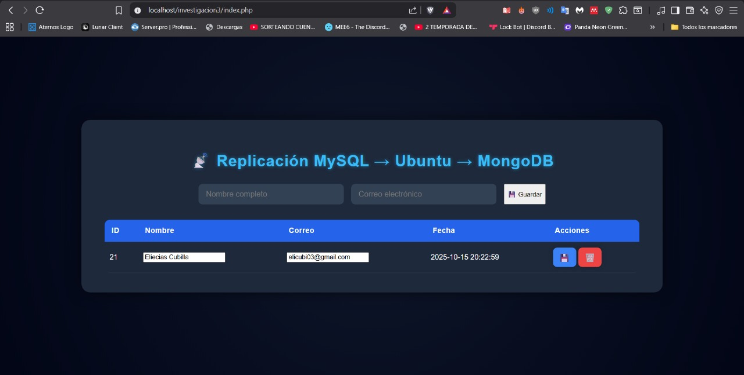
Demostración Práctica

Slide 10
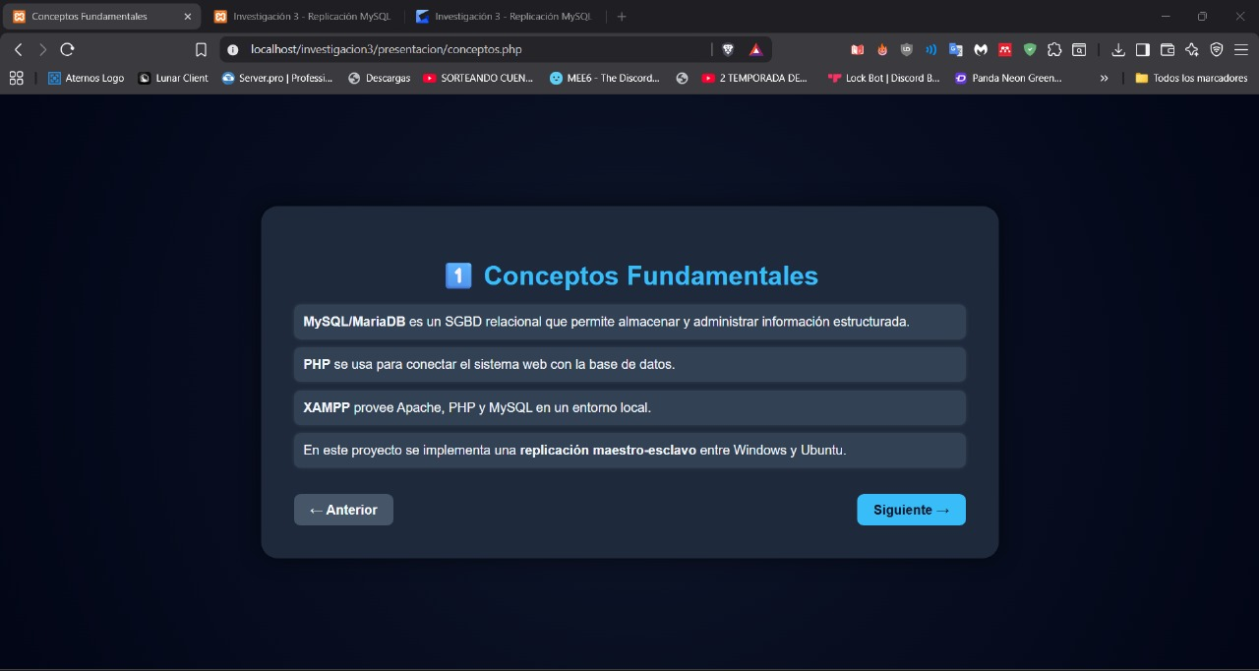
Demostración Práctica

Slide 11
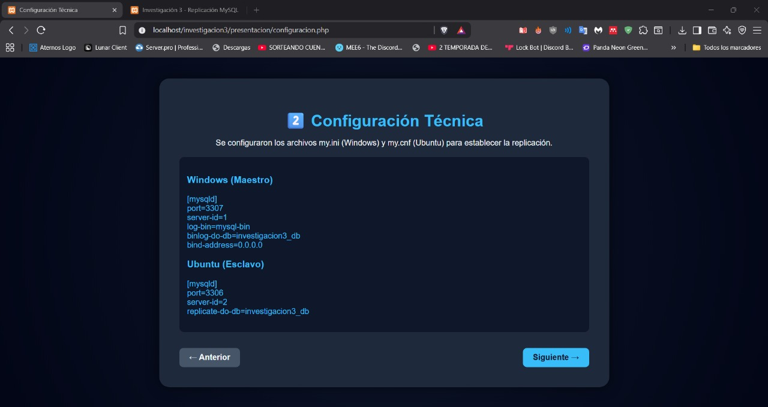
Demostración Práctica

Slide 12
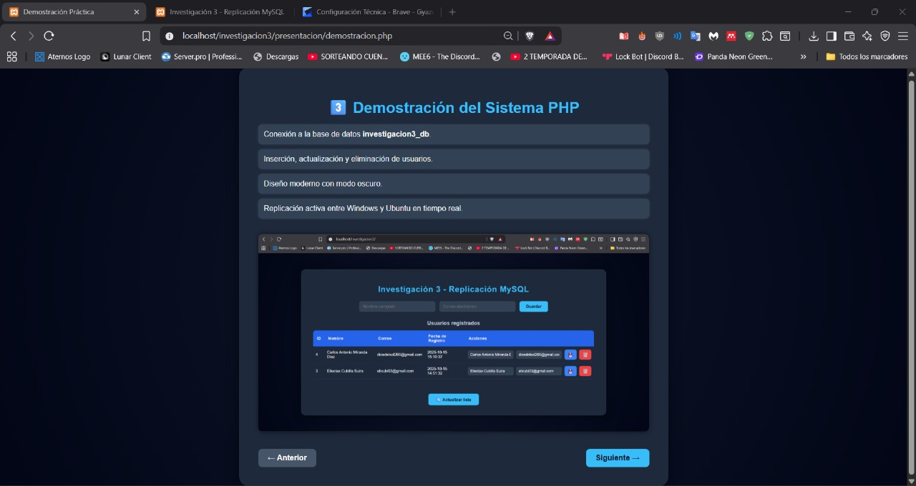
Demostración Práctica

Slide 13
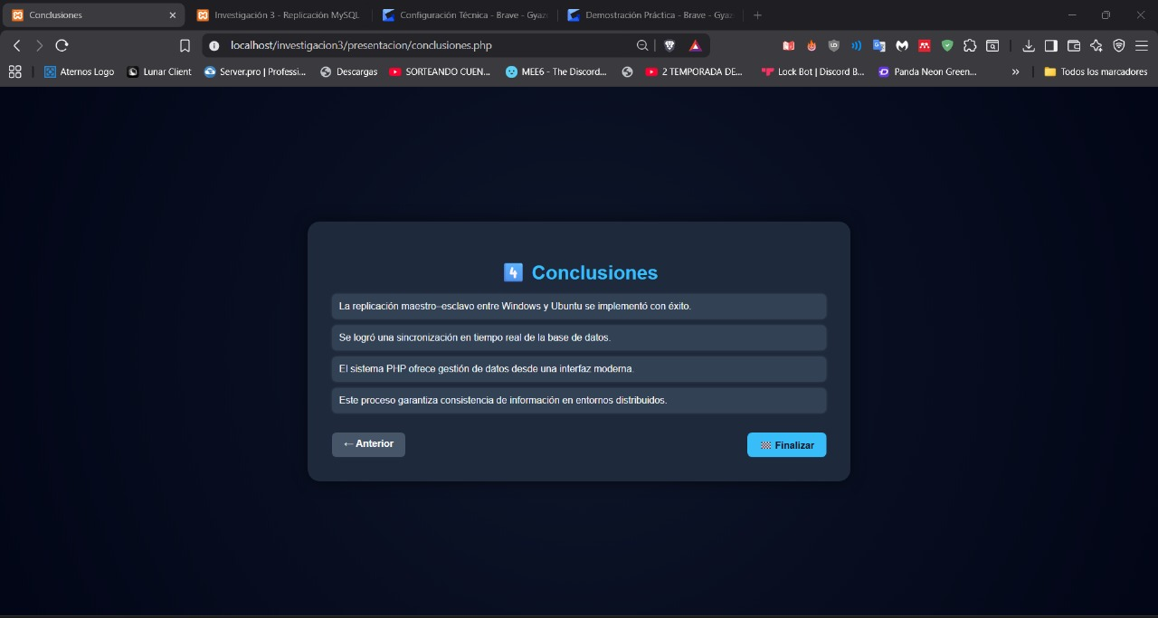
Demostración Práctica

Slide 14
Conclusion
La implementación de la replicación entre servidores MySQL/MariaDB permitió demostrar de manera práctica cómo se pueden sincronizar bases de datos en tiempo real entre diferentes sistemas operativos. A través de la configuración del entorno maestro en Windows y esclavo en Ubuntu, se logró establecer una conexión estable que garantiza la actualización automática de los datos insertados, modificados o eliminados.
Este proceso evidenció la importancia de comprender los parámetros de configuración en los archivos “my.ini” y “my.cnf”, el uso correcto de puertos, credenciales y variables de replicación. Asimismo, el desarrollo del sistema en PHP con XAMPP permitió comprobar la efectividad de la replicación mediante una interfaz web funcional, capaz de realizar operaciones CRUD y reflejar los cambios en ambos servidores sin intervención manual.

